Slide 1





Uso de las mayúsculas
Educadora Diferencial Daniela Bustamante

Slide 2

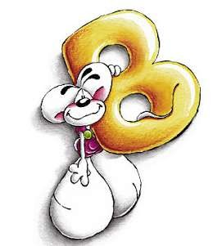

La letra mayúscula es la letra que en relación con la minúscula presenta mayor tamaño y también, generalmente, distinta forma. Por ejemplo, A (mayúscula)
a (minúscula).
B-b, D-d, E-e.

Slide 3
Sirven para distinguir y jerarquizar las palabras, también clarifican y facilitan la comprensión de lo que se lee.

Slide 4
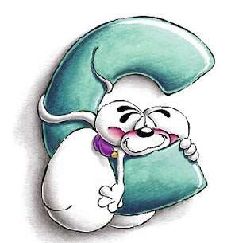
La utilización de la mayúscula está determinada por ciertas reglas ortográficas:

Slide 5


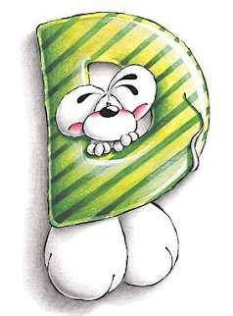
Se escriben con mayúscula
Cuando se inicia un escrito y después de punto seguido o aparte.
Ejemplo:
Hoy hace buen tiempo. Luce el sol.

Slide 6
Se escriben con mayúscula
Los nombres, apellidos, apodos y sobrenombres de personas.
Ejemplo:
Luisa
María, Adela y Rosa son nombres de mujer.
El Quijote

Slide 7
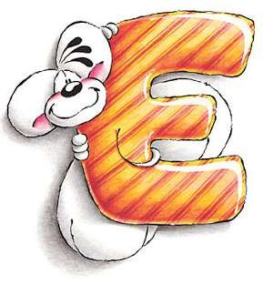
Se escriben con mayúscula
Los artículos y adjetivos que forman parte del nombre propio.
Ejemplo:
El Espectador
La Habana

Slide 8
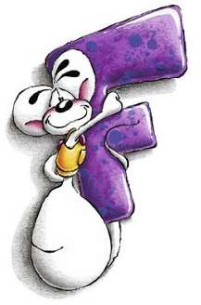





Se escriben con mayúscula
Los nombres de los países, ciudades, continentes y demás accidentes geográficos.
Ejemplo:
río Cauca Colombia Europa

Slide 9
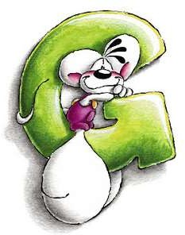
Se escriben con mayúscula
Después de dos puntos cuando se citan palabras textuales.
Ejemplo:
Dice el refrán: “Mas vale pájaro en mano que cien volando”.

Slide 10
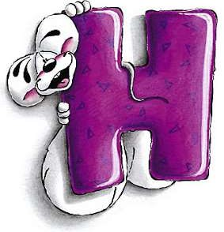
Se escriben con mayúscula
A continuación del saludo de las cartas. Ejemplo:
Querida mamá:
Hoy he estado en casa de mis abuelos.

Slide 11
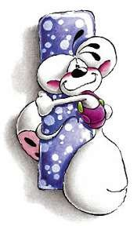
Se escriben con mayúscula
La primera palabra que sigue al signo de cierre de interrogación ? Y de exclamación ! A no ser que lleve coma.
Ejemplo:
¿Qué dices? Habla más alto, por favor.

Slide 12
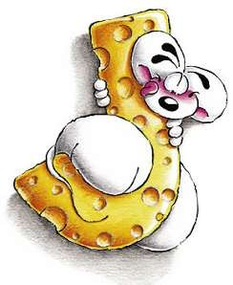
Se escriben con mayúscula
Los nombres de épocas históricas y de movimientos culturales.
Ejemplo:
el Renacimiento la Edad Media la Prehistoria

Slide 13
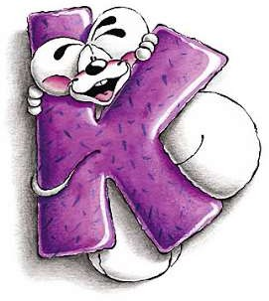
Se escriben con mayúscula
La numeración romana. Ejemplo:
siglo XXI capítulo VIII Juan Pablo II

Slide 14
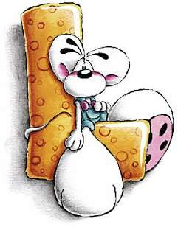
Se escriben con mayúscula
Va mayúscula en las abreviaturas y siglas. Ejemplo:
Lic. Arq. CSJN FIFA

Slide 15
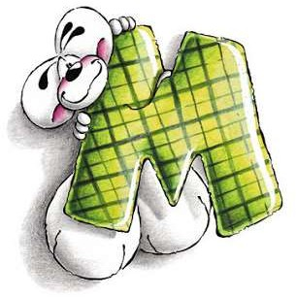
Se escriben con mayúscula
Los nombres de libros, cuadros, películas. Ejemplo:
El Ingenioso Hidalgo Don Quijote de la Mancha.
La Mona Lisa.

Slide 16


